Slide 1
Βασικά στοιχεία του Συστήματος Διαχείρισης & Ελέγχου για την προγραμματική περίοδο 2014-2020
Ειδική Υπηρεσία Θεσμικής Υποστήριξης
Ιούλιος 2015

Slide 2
Περιεχόμενα παρουσίασης
Α. Σύστημα Διαχείρισης & Ελέγχου - Κανονιστικό πλαίσιο
Γ. Βασικά στοιχεία του Νόμου 4314/2014
Δ. Χρονοδιάγραμμα
Β. Νέες υποχρεώσεις και στοιχεία απλοποίησης του ΣΔΕ 2014-2020

Slide 3
Τι είναι το Σύστημα Διαχείρισης & Ελέγχου?
Ένα σύνολο διοικητικών αρχών που βρίσκονται σε αλληλεξάρτηση
Οι οποίες αναπτύσσουν επί μέρους δραστηριότητες
Με αντικειμενικό σκοπό τη χρηστή δημοσιονομική διαχείριση των πόρων (οικονομία, αποτελεσματικότητα, αποδοτικότητα)
Διαρθρωμένων με συγκεκριμένη οργανωτική δομή

Slide 4
Ποια είναι τα βασικά χαρακτηριστικά του ΣΔΕ?
Κοινές αρχές για όλα τα ΕΠ:
Εθνική Αρχή Συντονισμού
Αρχή Πιστοποίησης
Αρχή Ελέγχου (ΕΔΕΛ)
Κοινή δομή και αρμοδιότητες/καθήκοντα για όλες τις ΔΑ
Ενιαίο σύστημα ορισμού Ενδιάμεσων Φορέων
Κοινό ΟΠΣ
Κοινοί κανόνες ΣΔΕ

Slide 5
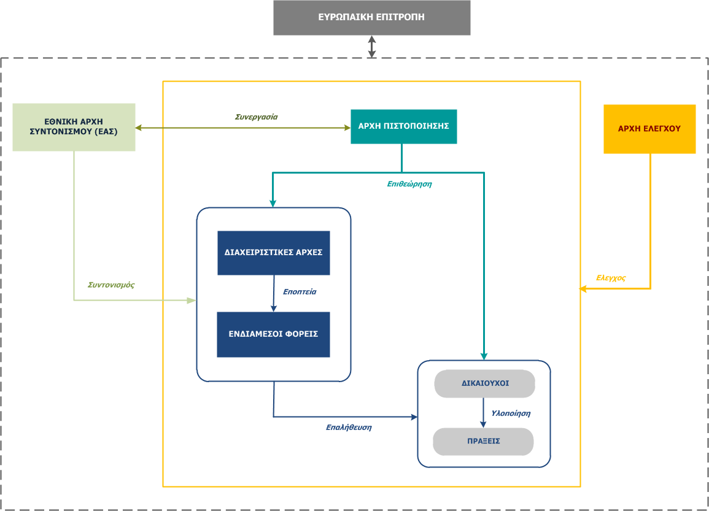

Slide 6
Ποια είναι η νομική βάση που στηρίζεται το ΣΔΕ?
Το Κανονιστικό πλαίσιο της ΕΕ όπως:
Κανονισμοί των Ταμείων
ΕΤΠΑ (1301/2013), ΕΚΤ (1304/2013), ΤΣ (1300/2013)
Κανονισμός Κοινών Διατάξεων (1303/2013)
Κατ’ εξουσιοδότηση πράξεις (6) & Εκτελεστικές πράξεις (8)
Κατ’ εξουσιοδότηση Υπουργικές Αποφάσεις για τον ορισμό των φορέων διαχείρισης, πιστοποίησης, συντονισμού και των επιτελικών δομών
Νόμος 4314/2014
Κατ’ εξουσιοδότηση Υπουργικές Αποφάσεις για τους κανόνες επιλεξιμότητας, τις δημοσιονομικές διορθώσεις & τους προληπτικούς ελέγχους)

Slide 7
Β. Νέες υποχρεώσεις και στοιχεία απλοποίησης που εισάγουν οι νέοι Κανονισμοί

Slide 8
Νέες υποχρεώσεις που εισάγονται στο ΣΔΕ 2014-2020
Δήλωση διαχείρισης & ετήσια σύνοψη (νέο)
Ετήσιοι λογαριασμοί
(νέο)
Καταπολέμηση της απάτης (νέο)
Διαχείριση Κινδύνων
(νέο)

Slide 9
Δήλωση Διαχείρισης και Ετήσια Σύνοψη
Τι επιβάλλουν οι Κανονισμοί (Δημοσιονομικός και 1303/2013)
ΔΙΑΧΕΙΡΙΣΤΙΚΗ ΑΡΧΗ
Δήλωση διαχείρισης και ετήσια σύνοψη λογιστικών και άλλων ελέγχων
ΑΡΧΗ ΠΙΣΤΟΠΟΙΗΣΗΣ
Ετήσιους λογαριασμούς
ΑΡΧΗ ΕΛΕΓΧΟΥ
Γνωμοδότηση ελέγχου και Ετήσια Έκθεση Ελέγχου
Όλα τα παραπάνω έγγραφα για το λογιστικό έτος ν υποβάλλονται στην Επιτροπή μέχρι 15 Φεβρουαρίου του λογιστικού έτους ν+1.

Slide 10
Δήλωση Διαχείρισης και Ετήσια Σύνοψη
Δήλωση Διαχείρισης
συνοδεύει τους ετήσιους λογαριασμούς
επιβεβαιώνει το σύνολο της διαχείρισης (ότι τα στοιχεία είναι πλήρη και ακριβή, τα εφαρμοζόμενα ΣΔΕ περιέχουν τις αναγκαίες εγγυήσεις νομιμότητας και κανονικότητας, παρατυπίες, μέτρα για την απάτη κλπ.)
το κείμενο διαμορφώνεται με βάση το Παράρτημα VΙ του Εκτελεστικού Καν: 207/2015), υπογράφεται από τον Προϊστάμενο της ΔΑ και αποστέλλεται στην ΕΔΕΛ
Ετήσια Σύνοψη
συνοδεύει τους ετήσιους λογαριασμούς μαζί με τη Δήλωση Διαχείρισης
περιλαμβάνει:
τα οριστικά αποτελέσματα ελέγχων και επαληθεύσεων που έχουν πραγματοποιηθεί (από ΔΑ, ΕΦ, ΕΔΕΛ, Ευρωπαϊκό Ελεγκτικό Συνέδριο, ΕΕ κλπ.)
τα στοιχεία προόδου της εφαρμογής των διορθωτικών μέτρων και ενεργειών που έχουν προγραμματιστεί για την ανταπόκριση στις συστάσεις των εθνικών και κοινοτικών ελεγκτικών οργάνων και της ΔΑ/ΕΦ
συμπληρώνεται σύμφωνα με σχετικό Υπόδειγμα
αποστέλλεται στην ΕΔΕΛ μαζί με τη δήλωση διαχείρισης προκειμένου να τα εξετάσει μαζί με τους λογαριασμούς και να συντάξει τη γνωμοδότηση ελέγχου

Slide 11
Καταπολέμηση της απάτης
Κανονισμός (EU) 1303/2013
Πρόληψη, ανίχνευση και διόρθωση παρατυπιών, συμπεριλ. της απάτης (άρθρο 72)
Αποτελεσματικά και αναλογικά μέτρα κατά της απάτης (άρθρο 125)
Αποτελεσματικοί μηχανισμοί για την εξέταση των καταγγελιών σχετικά με τα ΕΔΕΤ (άρθρο 74)
Εθνικό Πλαίσιο - Νόμος 4314/2014
άρθρο 52
Εθνική Στρατηγική κατά της Απάτης στις Διαρθρωτικές Δράσεις - Σχέδιο Δράσης
Εσωτερικό Δίκτυο συνεργασίας μεταξύ των ΔΑ υπό το συντονισμό της ΕΥΘΥ
Ομάδα αξιολόγησης κινδύνων απάτης σε κάθε ΔΑ - χρήση του Εργαλείου αξιολόγησης κινδύνων απάτης
Μηχανισμός υποδοχής και εξέτασης καταγγελιών που αφορούν σε συγχρηματοδοτούμενα έργα της ΠΠ 2014-2020
άρθρο 38
Δήλωση Περιουσιακής Κατάστασης
Δήλωση μη Σύγκρουσης Συμφερόντων
αξιολόγηση πράξεων
επαληθεύσεις
πληρωμές

Slide 12
Καταπολέμηση της απάτης
Διαδικασίες ΣΔΕ
Αξιολόγηση κινδύνων απάτης
Εξέταση ενδείξεων απάτης και αναφορά υπονοιών απάτης
Υποδοχή και εξέταση καταγγελιών
Άλλες δράσεις
Δήλωση πολιτικής κατά της απάτης στις διαρθρωτικές δράσεις του ΓΓΔΕ – ΕΣΠΑ του Υπουργείου Οικονομίας, Υποδομών, Ναυτιλίας & Τουρισμού
Ανάπτυξη ηλεκτρονικού φυλλαδίου ενημέρωσης και ευαισθητοποίησης σε θέματα πρόληψης της απάτης και η δημοσιοποίησή του στις ιστοσελίδες του ΕΣΠΑ και των ΕΠ
Σεμινάρια ευαισθητοποίησης κατά της απάτης στις Διαρθρωτικές Δράσεις με τη μορφή εικονικής τάξης σε όλες τις ΔΑ των ΠΕΠ και ΤΕΠ

Slide 13
Διαχείριση κινδύνων
Η υποχρέωση για τη διαχείριση κινδύνων προκύπτει από τα κριτήρια ορισμού των Διαχειριστικών Αρχών (ΠΑΡΑΡΤΗΜΑ ΧΙΙΙ, Καν. 1303/2013)
Στις διαδικασίες του ΣΔΕ συμπεριλαμβάνεται διαδικασία διαχείρισης κινδύνων σκοπός της οποίας είναι ο εντοπισμός, η αξιολόγηση και η διαχείριση κάθε είδους κινδύνων που ενδέχεται να επηρεάσουν την ομαλή υλοποίηση του ΕΠ.
Στη ΔΑ συγκροτείται Ομάδα Διαχείρισης Κινδύνων
Στην Ομάδα Διαχείρισης Κινδύνων συνιστάται να συμμετέχουν στελέχη από όλες τις Μονάδες της ΔΑ
Η εφαρμογή ολόκληρης της διαδικασίας παρακολουθείται από τον Συντονιστή Διαχείρισης Κινδύνων
Σε περίπτωση σημαντικών τροποποιήσεων στο Σύστημα Διαχείρισης και Ελέγχου
ενεργοποιείται άμεσα η διαδικασία

Slide 14
Στοιχεία απλοποίησης που εισάγονται στο ΣΔΕ της περιόδου 2014-2020
Απλοποιημένα κόστη
Υπολογισμός καθαρών εσόδων

Slide 15
Απλοποιημένα κόστη
Επιλογές απλοποιημένου κόστους
Κλίμακες μοναδιαίου κόστους
Κατ΄αποκοπή ποσά (ΔΔ<100.000)
Ποσά υπολογιζόμενα ως σταθερό ποσοστό άλλων κατηγοριών δαπανών

Slide 16
Επιλογές απλοποιημένων δαπανών χωρίς υποχρέωση εκ των προτέρων υπολογισμού
Πράξεις ΕΚΤ
Μέχρι 40% επί των άμεσων δαπανών προσωπικού για όλες τις άλλες δαπάνες του έργου
Έμμεσες δαπάνες
Πράξεις στόχου EEΣ
Δαπάνες προσωπικού = 20% επί των λοιπών επιλέξιμων άμεσων δαπανών του έργου
25% επί των επιλέξιμων άμεσων δαπανών για έργα έρευνας
Μέχρι 15% επί των επιλέξιμων άμεσων δαπανών προσωπικού
7% σε έργα περιβάλλοντος

Slide 17
Υπολογισμός καθαρών εσόδων
Διαφορά | 2007-2013 | 2014-2020
Πεδίο εφαρμογής | ΕΤΠΑ, ΤΣ το συνολικό κόστος > 1 εκατ. € Όχι κρατική ενίσχυση | ΕΔΕΤ πλην ΕΚΤ το συνολικό επιλέξιμο κόστος πριν την αφαίρεση των καθαρών εσόδων > 1 εκατ. €
Τρόπος υπολογισμού | Υπολογισμός συντελεστή ελλείμματος χρηματοδότησης | Δύο δυνατότητες: Κατ’ αποκοπή ποσοστό καθαρών εσόδων, Υπολογισμός συντελεστή ελλείμματος χρηματοδότησης

Slide 18
Υπολογισμός καθαρών εσόδων με κατ' αποκοπή ποσοστό
Παράρτημα V του Καν.1303/2013
Τομέας |  | Κατ' αποκοπή ποσοστά (FR)
1 | ΔΡΟΜΟΙ | 30%
2 | ΣΙΔΗΡΟΔΡΟΜΟΙ | 20%
3 | ΑΣΤΙΚΕΣ ΣΥΓΚΟΙΝΩΝΙΕΣ | 20%
4 | ΥΔΑΤΑ (ΥΔΡΕΥΣΗ – ΕΠΕΞΕΡΓΑΣΙΑ ΛΥΜΑΤΩΝ - ΜΕΤΑΦΟΡΑ) | 25%
5 | ΣΤΕΡΕΑ ΑΠΟΒΛΗΤΑ | 20%
επιλέξιμη δαπάνη της πράξης (€, μη προεξοφλημένη) | = | επιλέξιμο κόστος πριν να ληφθούν υπόψη οι απαιτήσεις του άρθρου 61 (€, μη προεξοφλημένο) | Χ | (1- FR)

Slide 19
Γ. Βασικά στοιχεία του Νόμου 4314/2014

Slide 20
Βασικά σημεία του Ν. 4314/2014
ΔΟΜΕΣ
Μία ΔΑ για κάθε ΕΠ του στόχου ΕΕΑ (18 ΔΑ) και μία (1) ΔΑ για όλα τα ΕΠ του στόχου ΕΕΣ
Κοινές αρχές για τα ΕΠ:
Αρχή Πιστοποίησης
Αρχή Ελέγχου (ΕΔΕΛ)
Ενδιάμεσοι Φορείς
Εθνική Αρχή Συντονισμού
Επιτελικές δομές ΕΣΠΑ στα Υπουργεία

Slide 21
Νέες ρυθμίσεις του Ν. 4314/2014
ΜΕΤΡΑ ΕΠΙΤΑΧΥΝΣΗΣ ΔΙΑΔΙΚΑΣΙΩΝ
Πράξεις που αποκλίνουν από τους όρους της απόφασης ένταξης ή από το χρονοδιάγραμμα υλοποίησης του χρόνου (υπέρβαση κατά 50%) τίθενται σε καθεστώς «επιτήρησης» και αν ο Δικαιούχος «δεν συμμορφωθεί» η πράξη απεντάσσεται.
Για τις συμβάσεις που έχουν ανατεθεί με τη διαδικασία της διαπραγμάτευσης χωρίς προηγούμενη προκήρυξη διαγωνισμού, η ΔΑ γνωμοδοτεί με βάση τη γνώμη της ΕΑΑΔΗΣΥ. Όταν οι αναθέσεις συμβάσεων ελέγχονται από το Ελεγκτικό Συνέδριο, δεν ελέγχονται από την ΕΑΑΔΗΣΥ.
Η Επιχειρησιακή Πλατφόρμα ΔΙΑΥΛΟΣ αποτελεί τον αποκλειστικό χώρο ανάρτησης, δημοσιοποίησης και διαβούλευσης εγγράφων μεταξύ των υπηρεσιών των συγχρηματοδοτούμενων έργων.
Ανάληψη της κύριας νομικής δέσμευσης από το δικαιούχο εντός δεσμευτικής προθεσμίας. Σε διαφορετική περίπτωση απένταξη

Slide 22
Νέες ρυθμίσεις του Ν. 4314/2014
ΜΕΤΡΑ ΕΠΙΤΑΧΥΝΣΗΣ ΔΙΑΔΙΚΑΣΙΩΝ
ΠΡΟΣΩΠΙΚΟ ΕΡΓΩΝ ΑΥΤΕΠΙΣΤΑΣΙΑΣ
Επιτρέπεται η πρόσληψη ανειδίκευτων εργατών και σχεδιαστών σε έργα έρευνας, αναστήλωσης, αποκατάστασης, συντήρησης και διαμόρφωσης μνημείων και έργων τέχνης.
Εξαίρεση από την ΠΥΣ 33/2006 και το ν. 2527/1997 των συμβάσεων μίσθωσης έργου του προσωπικού που προσλαμβάνεται για καθορισμένο χρονικό διάστημα για την εκτέλεση συγκεκριμένων συγχρηματοδοτούμενων έργων.

Slide 23
Νέες ρυθμίσεις του Ν. 4314/2014
Ταχύτερη έναρξη υλοποίησης: η απόφαση ένταξης αποτελεί αυτοδίκαια πρόταση εγγραφής στο ΠΔΕ, με πίστωση για το έτος της ένταξης στο 10% του π/υ της πράξης
1 ΣΑΕ ανά ΠΕΠ
1 ΣΑΕ ανά ΕΠ, ανά φορέα χρηματοδότησης για ΤΕΠ
ΧΡΗΜΑΤΟΡΡΟΕΣ
ΠΛΗΡΩΜΕΣ ΑΠΟ ΠΔΕ
Ειδική πρόβλεψη για πράξεις που απαιτούνται προπαρασκευαστικές ενέργειες
η εγγραφή στο ΠΔΕ θα γίνεται σε δύο στάδια (η εγγραφή σε ΣΑΕ του κυρίου υποέργου γίνεται εφόσον έχουν ολοκληρωθεί οι προκαταρκτικές ενέργειες για την ουσιαστική έναρξη του έργου (π.χ. μελέτες, έρευνες, κήρυξη απαλλοτριώσεων κλπ.)

Slide 24
Νέες ρυθμίσεις του Ν. 4314/2014
ΠΕΡΙΟΡΙΣΜΟΣ ΕΠΙΒΑΡΥΝΣΗΣ ΕΘΝΙΚΩΝ ΠΟΡΩΝ
Ειδική πρόβλεψη για πράξεις που απαιτούνται προπαρασκευαστικές ενέργειες
Σε περίπτωση υπέρβασης του χρονοδιαγράμματος του πρώτου σταδίου, η Πράξη απεντάσσεται αυτοδίκαια και οι πραγματοποιηθείσες δαπάνες βαρύνουν το εθνικό σκέλος του Φορέα Χρηματοδότησης.
Οι ΔΑ δεν μπορούν να προβαίνουν στην ένταξη έργων, εφόσον έχουν δεσμεύσει το 120% ανά άξονα προτεραιότητας και το 110% της συνολικής δημόσιας δαπάνης του ΕΠ. Τα παραπάνω ποσοστά τροποποιούνται μόνο με Απόφαση του Υπ. Οικονομίας, Υποδομών, Ναυτιλίας & Τουρισμού.

Slide 25
Διαχειριστική ικανότητα δικαιούχων
Η εκτίμηση για τη διαχειριστική ικανότητα του δικαιούχου γίνεται στο πλαίσιο αξιολόγησης της προτεινόμενης πράξης
Δεν εκδίδεται εκ των προτέρων πιστοποιητικό επάρκειας

Slide 26
Αξιολόγηση της διαχειριστικής ικανότητας των δικαιούχων
Διοικητική ικανότητα
επάρκεια οργανωτικής δομής
Επιχειρησιακή ικανότητα
επάρκεια ομάδας έργου
Χρηματοοικονομική ικανότητα
διαδικασίες διαχείρισης, υλοποίησης
εμπειρία στην υλοποίηση συναφών έργων
εξετάζεται μόνο όταν απαιτείται καταβολή ιδίων πόρων

Slide 27
Δ. Χρονοδιάγραμμα

Slide 28
Επόμενα βήματα
Συγκρότηση 19 Επ.Πα.,
13 ΥΑ αναδιάρθρωσης ΕΥΔ/ΠΕΠ,
4 ΥΑ αναδιάρθρωσης ΕΥΔ/ΤΕΠ,
5 ΥΑ των ΕΥ/ΕΑΣ (για υπογραφή)
Ολοκλήρωση του ΣΔΕ και αξιολόγησή του από την ΕΔΕΛ το αργότερο μέχρι το 1^{ο} αίτημα πληρωμής στην ΕΕ
Στοιχεία ΣΔΕ για την ενεργοποίηση των ΕΠ
τι έχει γίνει
τι απομένει
Πότε ;
αρχές Ιούλη θα έχουν διαμορφωθεί όλα τα απαραίτητα στοιχεία για την έκδοση προσκλήσεων

Slide 29
Ευχαριστώ για την προσοχή σας… ☺
http://www.espa.gr/el/pages/staticNewProgrammingPeriod.aspx
http://ec.europa.eu/regional_policy/el/information/legislation/regulations/
http://portal.espa.gr/Pages/default.aspx
e-mail: ssis@mnec.gr

